Slide 1
Introduction au Big Data
03/04/2024

Slide 2
01
Introduction au Big Data

Slide 3
Qu'est-ce que le Big Data?
Le Big Data désigne un domaine de l'informatique qui se concentre sur la manipulation et l'analyse de vastes ensembles de données, caractérisés par leur volume important, leur diversité de formats et leur génération rapide. Cela implique l'utilisation de technologies et de techniques spécifiques pour traiter, stocker et extraire des informations significatives à partir de ces données massives, permettant ainsi de prendre des décisions éclairées, d'identifier des tendances et de résoudre des problèmes complexes dans divers domaines tels que la science, l'industrie, la santé et les affaires.

Slide 4
Qu'est-ce que le Big Data?
Exemple 1 : Météo
Un exemple concret de Big Data est l'analyse de pétaoctets de données générées par des capteurs météorologiques en temps réel. Ces capteurs enregistrent des informations sur la température, la pression atmosphérique, la vitesse du vent, etc. La capacité à traiter ces données massives permet une compréhension approfondie des modèles météorologiques, des prévisions plus précises et une meilleure préparation aux événements climatiques extrêmes.

Slide 5
Qu'est-ce que le Big Data?
Exemple 2 : Surveillance des réseaux sociaux
Le Big Data est largement utilisé pour surveiller et analyser les médias sociaux. Des entreprises et des organisations peuvent traiter d'énormes volumes de données provenant de plateformes telles que Twitter, Facebook et Instagram. En analysant ces données en temps réel, elles peuvent obtenir des informations précieuses sur les tendances, les sentiments du public, les commentaires sur les produits, et même détecter rapidement les problèmes de relations publiques.

Slide 6
Qu'est-ce que le Big Data?
Exemple 3 : Santé et données médicales
Dans le domaine de la santé, le Big Data joue un rôle crucial. Les dossiers électroniques des patients, les résultats d'analyses médicales, les données provenant d'appareils de surveillance médicale et les recherches cliniques génèrent d'énormes quantités de données. En analysant ces données, les professionnels de la santé peuvent identifier des tendances, personnaliser les traitements, et améliorer la prise de décision médicale. Cela peut également contribuer à la recherche médicale en identifiant des schémas dans de grandes cohortes de patients.

Slide 7
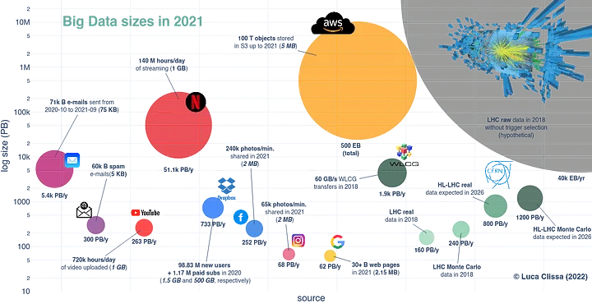
Qu'est-ce que le Big Data?

Slide 8
Les 5 V du Big Data
Volume :
Le volume dans le contexte du Big Data se réfère à la quantité massive de données générées, collectées et stockées. Un exemple concret illustrant le volume est la quantité astronomique de données générées quotidiennement par les réseaux sociaux. Des milliards de personnes partagent des messages, des photos, des vidéos, générant ainsi des pétaoctets de données chaque jour. Traiter ces volumes massifs nécessite des solutions de stockage et de traitement adaptées, telles que le stockage distribué et le traitement parallèle.

Slide 9
Les 5 V du Big Data
Vélocité :
La vélocité fait référence à la vitesse à laquelle les données sont générées, traitées et mises à jour. Les réseaux sociaux génèrent des données en temps réel à un rythme extrêmement rapide, avec des millions de nouveaux messages, likes et partages chaque minute. Pour exploiter cette vélocité, les systèmes de Big Data doivent être capables d'effectuer des analyses en temps réel pour fournir des informations pertinentes dans un laps de temps très court.

Slide 10
Les 5 V du Big Data
Variété :
La variété concerne la diversité des types de données, qu'elles soient structurées, non structurées ou semi-structurées. Les réseaux sociaux génèrent une variété de données, y compris des textes, des images, des vidéos, des liens, etc. La gestion de cette diversité exige des outils polyvalents capables de traiter différents formats de données de manière efficace.

Slide 11
Les 5 V du Big Data
Valeur :
La valeur représente l'importance des informations extraites des données. Dans le cas des réseaux sociaux, la valeur peut être définie par la capacité à comprendre les préférences des utilisateurs, à cibler les publicités de manière plus précise, ou à anticiper les tendances émergentes. L'extraction de valeur à partir du Big Data implique souvent une analyse approfondie et la transformation des données en connaissances exploitables.

Slide 12
Les 5 V du Big Data
Véracité :
La véracité se rapporte à la qualité et à la fiabilité des données. Dans le contexte des réseaux sociaux, où les informations peuvent être biaisées, fausses ou trompeuses, il est crucial de s'assurer de la véracité des données analysées. Les outils de Big Data doivent intégrer des mécanismes de validation et de filtrage pour garantir la précision des résultats.

Slide 13
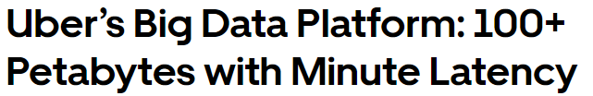
L'importance cruciale du Big Data
Le Big Data a un impact significatif sur les entreprises et la société dans son ensemble, révolutionnant la manière dont nous collectons, traitons et utilisons l'information.
Exemple 1 : Optimisation des opérations logistiques
L'analyse des données de suivi en temps réel permet une optimisation considérable des opérations logistiques. Par exemple, les entreprises de transport peuvent utiliser le Big Data pour surveiller en temps réel la localisation des véhicules, anticiper les problèmes potentiels sur la route, et optimiser les itinéraires en fonction du trafic en temps réel. Cela se traduit par des gains d'efficacité, une réduction des coûts opérationnels et une amélioration globale de la chaîne logistique.

Slide 14
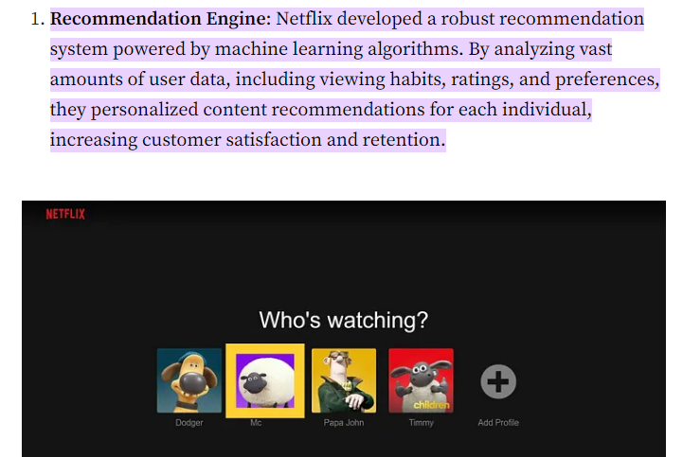
L'importance cruciale du Big Data
Exemple 2 : Personnalisation des expériences client
Les entreprises utilisent le Big Data pour analyser les comportements des clients et personnaliser leurs offres. Par exemple, les plateformes de streaming utilisent l'analyse de données pour recommander du contenu basé sur les préférences passées de l'utilisateur. Cette personnalisation accrue conduit à une satisfaction client plus élevée, à une fidélisation accrue et à des opportunités de vente croisée.

Slide 15
L'importance cruciale du Big Data
Exemple 3 : Recherche médicale et personnalisation des soins
Le Big Data joue un rôle crucial dans la recherche médicale en analysant des ensembles de données massifs pour identifier des modèles, des tendances et des traitements potentiels. De plus, dans le domaine de la santé, les données individuelles des patients peuvent être utilisées pour personnaliser les traitements, améliorant ainsi l'efficacité des soins, la détection de maladies cardiovasciulaires / cancer.

Slide 16
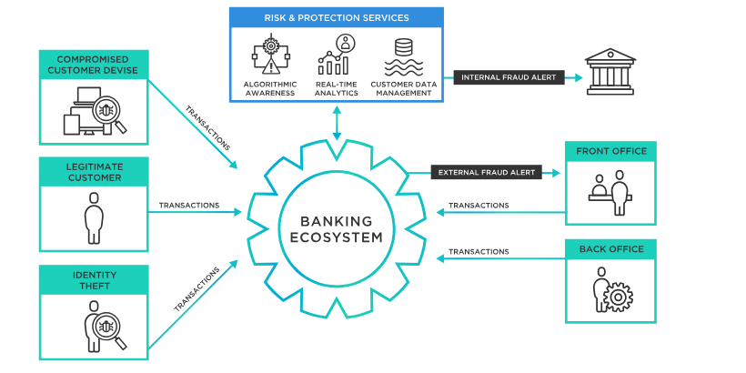
L'importance cruciale du Big Data
Exemple 4 : Prévention des fraudes
Dans le secteur financier, le Big Data est essentiel pour détecter les activités frauduleuses. Les algorithmes d'analyse de données peuvent surveiller en temps réel les transactions, identifier les schémas suspects et déclencher des alertes. Cela permet une réaction rapide pour minimiser les pertes liées à la fraude.

Slide 17
L'importance cruciale du Big Data
Exemple 5 : Anticipation des tendances du marché
Les entreprises peuvent utiliser le Big Data pour analyser les tendances du marché, prévoir les comportements des consommateurs et ajuster leurs stratégies en conséquence. Cette capacité à anticiper les évolutions du marché donne un avantage concurrentiel significatif.

Slide 18
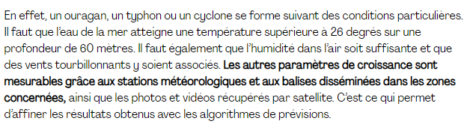
L'importance cruciale du Big Data
Exemple 6 : Gestion des catastrophes et prévision météorologique
Les gouvernements utilisent le Big Data pour gérer les catastrophes naturelles en analysant les modèles météorologiques et en prévoyant les événements avec une précision accrue. Cela permet une planification plus efficace des opérations d'urgence et une réduction des risques pour la population.

Slide 19
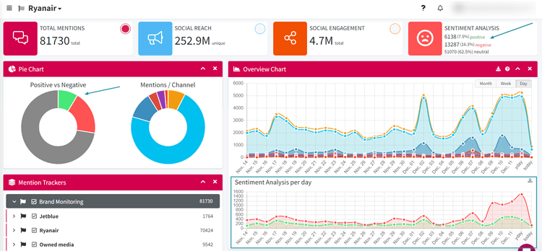
L'importance cruciale du Big Data
Exemple 7 : Analyse de sentiments sur les réseaux sociaux

Slide 20
Types de données dans le Big Data
L'un des aspects fondamentaux du Big Data réside dans la diversité des types de données qu'il traite. Cette diversité peut être classée en trois catégories principales : les données structurées, les données non structurées et les données semi-structurées.

Slide 21
Types de données dans le Big Data
Données Structurées :
Les données structurées sont organisées de manière formelle et tabulaire, souvent dans des bases de données relationnelles. Elles sont caractérisées par des schémas prédéfinis, avec des colonnes clairement définies et des relations entre les différentes tables. Les exemples courants incluent les données stockées dans des bases de données SQL ou des feuilles de calcul. Ces données sont adaptées à des requêtes et des analyses rapides grâce à leur format organisé.
Exemple détaillé :
Source : Bases de données traditionnelles comme MySQL, Oracle.
Caractéristiques : Tables avec des colonnes définies, relations prédéfinies.
Utilisation : Idéale pour des opérations de requêtes, de filtrage et d'agrégation. Par exemple, une base de données client contenant des informations telles que le nom, l'adresse, et le numéro de téléphone.

Slide 22
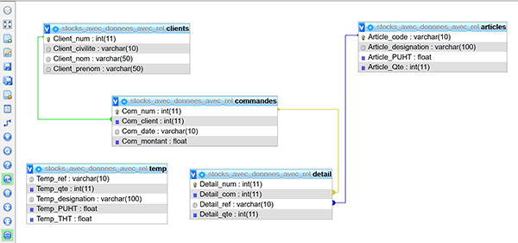
Types de données dans le Big Data
Exemple d’une base de données MySQL.

Slide 23
Types de données dans le Big Data
Données Non Structurées :
Les données non structurées ne suivent pas un modèle préétabli et n'ont pas de schéma fixe. Elles peuvent inclure des informations sous forme de texte libre, images, vidéos, fichiers audio, etc. En raison de leur nature variée, ces données nécessitent des outils d'analyse plus avancés pour extraire des informations significatives. Les réseaux sociaux, les e-mails et les fichiers multimédias sont des exemples de données non structurées.

Slide 24
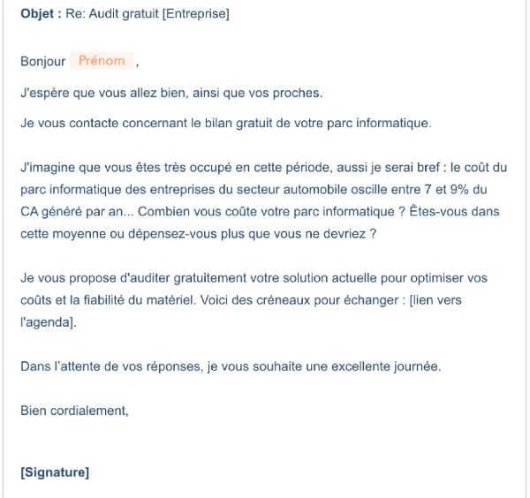
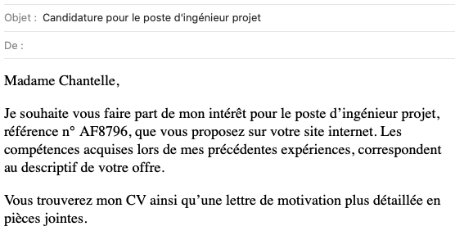
Types de données dans le Big Data

Slide 25
Types de données dans le Big Data
Données Semi-Structurées :
Les données semi-structurées se situent entre les données structurées et non structurées. Elles ont une certaine organisation, mais ne suivent pas rigoureusement un schéma fixe. Les formats courants incluent XML et JSON. Les données semi-structurées offrent une flexibilité tout en permettant des relations plus complexes entre les entités.
Exemple détaillé :
Source : Documents XML ou fichiers JSON.
Caractéristiques : Format flexible avec une certaine structure, mais pas aussi rigide que les données structurées.
Utilisation : Utile lorsque la flexibilité est nécessaire tout en maintenant une certaine organisation. Par exemple, des données provenant de formulaires en ligne avec des champs facultatifs.

Slide 26
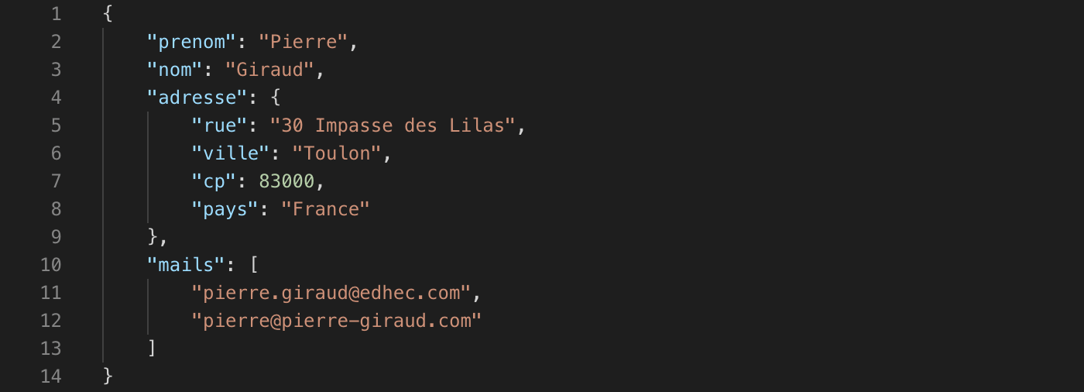
Types de données dans le Big Data
Exemple d’un fichier JSON

Slide 27
Défis du Big Data
Sécurité des données dans le contexte du Big Data :
La sécurité des données est l'un des défis majeurs du Big Data, en raison du volume massif de données stockées et traitées. Les risques incluent les accès non autorisés, les fuites de données et les attaques cybernétiques. Les entreprises doivent mettre en place des mesures de sécurité robustes, telles que le chiffrement, l'authentification forte, et la surveillance continue pour protéger les données sensibles.
Qualité des données :
La qualité des données est cruciale pour des analyses précises. Les données peuvent être incomplètes, inexactes ou obsolètes, ce qui peut fausser les résultats. Assurer la qualité des données nécessite des processus de nettoyage, de validation et de normalisation. Les erreurs dans les données peuvent avoir un impact significatif sur les conclusions tirées des analyses.

Slide 28
Défis du Big Data
Intégration de données :
Les organisations accumulent souvent des données provenant de différentes sources et dans des formats variés. L'intégration de ces données hétérogènes peut être complexe. Les défis incluent la cohérence des schémas, la résolution des doublons, et l'alignement des données pour permettre des analyses unifiées. Des outils d'intégration et de transformation des données sont nécessaires pour résoudre ces problèmes.
Évolutivité et Performance :
La croissance exponentielle des données nécessite des systèmes qui peuvent évoluer pour gérer la charge. Assurer l'évolutivité et la performance des infrastructures de Big Data devient un défi, nécessitant des architectures distribuées, des clusters de serveurs, et l'utilisation efficace des technologies parallèles.

Slide 29
Défis du Big Data
Protection de la vie privée :
Avec l'ampleur des données collectées, la protection de la vie privée devient une préoccupation majeure. Les organisations doivent garantir la conformité aux réglementations de protection des données et mettre en place des politiques strictes pour anonymiser les informations personnelles.
Coûts de stockage et de traitement :
Le stockage massif de données et les besoins de traitement distribué peuvent entraîner des coûts significatifs. Gérer efficacement les coûts tout en maintenant la performance nécessite une planification budgétaire rigoureuse et l'utilisation judicieuse des ressources cloud et on-premise.

Slide 30
Défis du Big Data
Compétences et formation :
L'exploitation du Big Data nécessite des compétences spécialisées en analyse de données, en programmation, et en gestion des systèmes distribués. La pénurie de talents dans ces domaines peut constituer un défi. Les organisations doivent investir dans la formation de leur personnel ou recruter des experts en Big Data => Métier de Data Engineer / Data Analyst.
Éthique et gouvernance :
L'utilisation du Big Data soulève des questions éthiques liées à la collecte, à l'utilisation et à la diffusion des données. Les organisations doivent établir des politiques de gouvernance des données pour garantir la transparence, la responsabilité et le respect des normes éthiques.

Slide 31
Stratégies pour gérer le Big Data
Utilisation de technologies de gestion de données avancées :
Investir dans des technologies de gestion de données avancées telles que les systèmes de gestion de base de données NoSQL, les frameworks de traitement comme Apache Hadoop et Apache Spark, ainsi que les outils d'intégration de données, permet de créer une infrastructure robuste pour gérer et traiter les volumes massifs de données. Ces technologies offrent une évolutivité, une flexibilité et des performances nécessaires pour traiter le Big Data.
Mise en place de politiques de sécurité rigoureuses :
Élaborer et mettre en œuvre des politiques de sécurité solides pour protéger les données sensibles. Cela comprend la mise en place de mesures de chiffrement, de contrôles d'accès stricts, et la surveillance constante des activités pour détecter les comportements suspects.

Slide 32
Stratégies pour gérer le Big Data
Amélioration de la qualité des données :
Mettre en place des processus de gestion de la qualité des données pour garantir que les informations sont précises, complètes et à jour. Cela implique la validation, la normalisation et la déduplication des données pour minimiser les erreurs.
Adoption de l'approche cloud :
L'utilisation de services cloud permet une évolutivité plus flexible, réduisant les coûts liés à l'infrastructure physique. Les services cloud offrent également des solutions de stockage, de traitement et d'analyse de données à la demande, permettant une gestion plus efficace du Big Data.

Slide 33
Stratégies pour gérer le Big Data
Mise en place de solutions éthiques et responsables :
Intégrer des pratiques éthiques dans la gestion du Big Data en respectant la vie privée, la transparence et la protection des droits des individus. Développer des solutions qui favorisent la responsabilité sociale tout en exploitant les avantages du Big Data.

Slide 34
Impact économique du Big Data
Croissance économique grâce à l'exploitation intelligente des données :
L'exploitation intelligente du Big Data peut catalyser la croissance économique en fournissant aux entreprises des informations exploitables pour prendre des décisions stratégiques. Les données massives permettent une compréhension approfondie des marchés, des clients, et des tendances émergentes, permettant aux entreprises de s'adapter plus rapidement aux changements et d'identifier de nouvelles opportunités commerciales.
Optimisation des Opérations : L'analyse des données opérationnelles peut conduire à des gains d'efficacité et à la réduction des coûts, stimulant ainsi la rentabilité.
Personnalisation des Produits et Services : Les entreprises peuvent utiliser les données pour personnaliser leurs offres, améliorant ainsi la satisfaction client et favorisant la fidélisation.
Innovation Produit : L'analyse des données peut guider le processus d'innovation en identifiant les besoins du marché et en anticipant les évolutions des préférences des consommateurs.

Slide 35
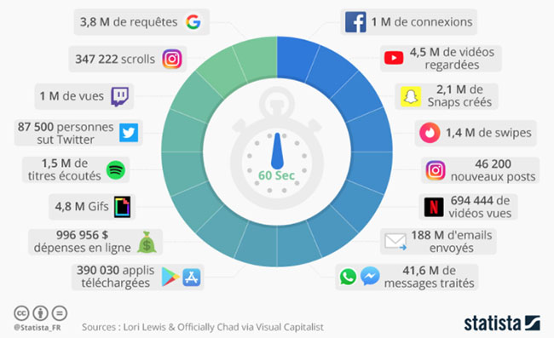
Impact économique du Big Data

Slide 36
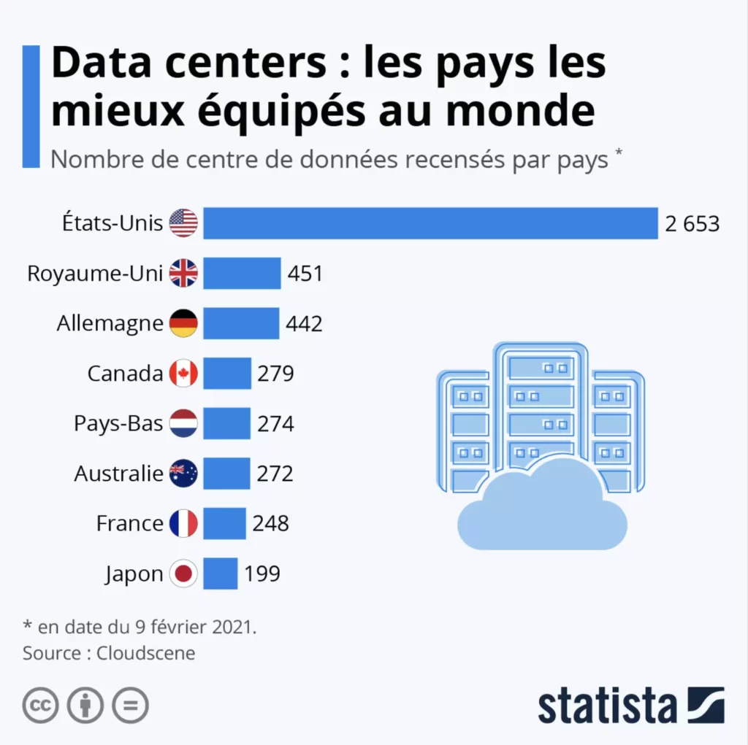
Impact économique du Big Data

Slide 37
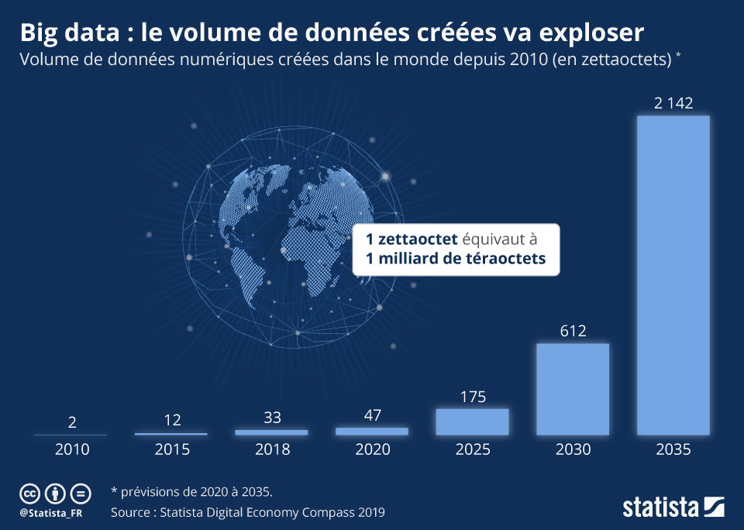
Impact économique du Big Data

Slide 38
Outils de gestion du Big Data
Bases de Données NoSQL :
Les bases de données NoSQL offrent une alternative aux bases de données relationnelles pour stocker et gérer des données non structurées ou semi-structurées. Parmi les types de bases de données NoSQL, on trouve les bases de données orientées document, graphiques, clé-valeur, et colonne-famille.
Orientées document : Stockent des données sous forme de documents (par exemple, MongoDB).
Graphiques : Utilisées pour représenter et analyser des relations complexes (par exemple, Neo4j).
Clé-Valeur : Stockent des données sous forme de paires clé-valeur (par exemple, Redis).
Colonnes-Familles : Organisent les données par colonnes plutôt que par lignes (par exemple, Apache Cassandra).

Slide 39
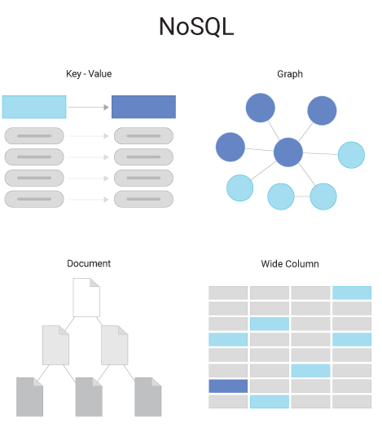
Outils de gestion du Big Data

Slide 40
Outils de gestion du Big Data
Dans l'écosystème du Big Data, plusieurs outils sont utilisés pour stocker, traiter et analyser de grandes quantités de données. Parmi ces outils, on retrouve Hadoop, Spark, et les bases de données NoSQL, chacun ayant des fonctionnalités spécifiques pour répondre aux défis du Big Data.

Slide 41
Outils de gestion du Big Data
Hadoop :
Hadoop est un framework java libre destiné à faciliter la création crappiications distribuées et scalables.
Il permet aux applications de travailler avec des milliers de noeuds et des pétaoctets de données. Hadoop a été inspiré par les
publications MapReduce, GoogleFS et BigTabie de Gongle.
Hadoop a été créé par Dong Cutting et fait partie des projets de la fondation logicielle Apache depuis 2009.
Stockage Distribué : HDFS divise les fichiers en blocs et les réplique sur différents nœuds du cluster pour assurer la redondance.
Traitement Distribué : MapReduce permet de traiter les données en parallèle sur plusieurs nœuds, accélérant ainsi le traitement.

Slide 42
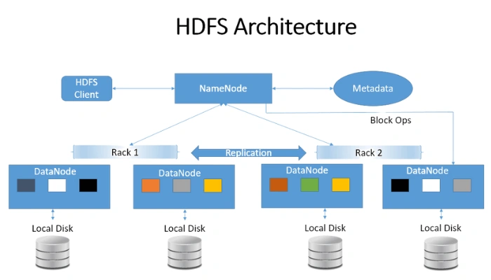
Outils de gestion du Big Data

Slide 43
Hadoop
Pourquoi Hadoop ?
Scalabilité : Gestion efficace des grandes quantités de données, évolutivité pour pétaoctets et au-delà.
Flexibilité : Prise en charge de divers types et formats de données.
Coût : Solution open source économique, fonctionnant sur du matériel standard.
Tolérance aux pannes : Réplication des données pour une disponibilité continue.
Traitement parallèle : Accélération du traitement grâce au modèle MapReduce.
Cas d'utilisation variés : Analyse de données, recherche, surveillance, machine learning, etc.

Slide 44
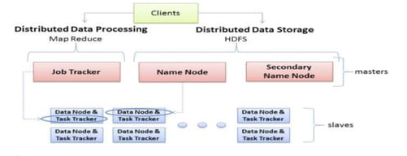
Hadoop

Slide 45
Namenode
Le Namenode est un composant clé du système de fichiers distribué Hadoop (HDFS).
Il gère les métadonnées des fichiers stockés dans le cluster Hadoop.
Responsabilités :
Gestion de l'espace de nommage.
Suivi des emplacements des blocs de données.
Coordination des opérations de lecture et d'écriture.
Point de coordination central dans le système HDFS.

Slide 46
Secondary Namenode
Le Secondary Namenode est un autre composant important du système de fichiers distribué Hadoop (HDFS).
Contrairement à ce que son nom suggère, le Secondary Namenode ne remplace pas le Namenode en cas de panne, mais il aide à effectuer des sauvegardes régulières des métadonnées du Namenode.
Responsabilités :
Effectuer des sauvegardes périodiques des métadonnées du Namenode.
Optimiser et fusionner les journaux d'opérations (edits logs) afin de réduire leur taille et d'améliorer les performances du cluster.
Aider à réduire le temps de récupération en cas de panne du Namenode en fournissant une copie à jour des métadonnées.

Slide 47
Datanode
Le Datanode est un élément essentiel du système de fichiers distribué Hadoop (HDFS).
Il est responsable du stockage effectif des données sur chaque nœud du cluster Hadoop.
Responsabilités :
Stockage des données réelles sur le disque local.
Réception des instructions du Namenode pour lire, écrire ou supprimer des blocs de données.
Signalement périodique de l'état du nœud au Namenode pour la gestion des données et des pannes.
Chaque cluster Hadoop comprend plusieurs Datanodes, ce qui permet une répartition des données et une tolérance aux pannes.

Slide 48
JobTracker
Le JobTracker est un composant central du framework de traitement par lots Hadoop MapReduce.
Il est responsable de la gestion et de la planification des travaux MapReduce sur le cluster Hadoop.
Responsabilités :
Réception des demandes de travail MapReduce des clients et des tâches à exécuter.
Planification des tâches MapReduce sur les nœuds disponibles du cluster.
Suivi de l'avancement des tâches et du statut des nœuds.
Gestion des éventuelles défaillances ou des tâches en échec en les redéployant sur d'autres nœuds.
Le JobTracker communique avec les TaskTrackers (exécutant les tâches) pour coordonner l'exécution des travaux.

Slide 49
TaskTracker
Le TaskTracker est un composant essentiel du framework de traitement par lots Hadoop MapReduce.
Il est responsable de l'exécution des tâches MapReduce sur les nœuds individuels du cluster Hadoop.
Responsabilités :
Réception des tâches MapReduce assignées par le JobTracker.
Exécution des tâches MapReduce sur les données locales ou à proximité.
Communication de l'état d'avancement et des résultats au JobTracker.
Signalement des éventuelles défaillances ou des tâches en échec au JobTracker.
Chaque nœud du cluster Hadoop possède son propre TaskTracker pour exécuter les tâches assignées par le JobTracker.

Slide 50
Principes de HDFS
HDFS est le système de fichiers distribué utilisé par Hadoop pour stocker et gérer les données sur un cluster de serveurs.
Il est conçu pour gérer de très grands ensembles de données et pour fournir une haute disponibilité.
Principes clés :
Répartition des données : Les données sont réparties en blocs de taille fixe (64Mb) et stockées sur plusieurs nœuds du cluster pour une meilleure parallélisation.
Redondance et tolérance aux pannes : Chaque bloc de données est répliqué sur plusieurs nœuds pour assurer la tolérance aux pannes et la disponibilité des données en cas de défaillance matérielle.
Architecture maître-esclave : HDFS suit une architecture maître-esclave, où un Namenode coordonne les opérations et gère les métadonnées, tandis que plusieurs Datanodes stockent les données réelles.
Lecture et écriture optimisées : HDFS est optimisé pour les grands ensembles de données et les opérations de lecture/écriture en parallèle, ce qui le rend idéal pour les applications Big Data.

Slide 51
Limitation de HDFS
Taille des fichiers individuels : HDFS n'est pas idéal pour stocker de très petits fichiers en raison de la surcharge liée à la gestion des métadonnées.
Latence élevée pour les opérations de lecture/écriture uniques : En raison de sa conception axée sur le traitement par lots, HDFS peut avoir une latence élevée pour les opérations de lecture/écriture uniques ou de faible volume.
Non adapté aux applications nécessitant une faible latence : Les applications nécessitant des temps de réponse très courts ou une faible latence, comme le traitement en temps réel, peuvent trouver HDFS inadapté en raison de cette latence élevée.
Complexité de gestion : Configurer et gérer un cluster HDFS peut être complexe et nécessiter des compétences avancées en administration système et en configuration de cluster.
Manque de fonctionnalités avancées de stockage : Bien qu'efficace pour le stockage et la gestion de grands ensembles de données, HDFS peut manquer de certaines fonctionnalités avancées de stockage présentes dans d'autres systèmes de fichiers.

Slide 52
Limitation de HDFS
Taille des fichiers individuels : HDFS n'est pas idéal pour stocker de très petits fichiers en raison de la surcharge liée à la gestion des métadonnées.
Latence élevée pour les opérations de lecture/écriture uniques : En raison de sa conception axée sur le traitement par lots, HDFS peut avoir une latence élevée pour les opérations de lecture/écriture uniques ou de faible volume.
Non adapté aux applications nécessitant une faible latence : Les applications nécessitant des temps de réponse très courts ou une faible latence, comme le traitement en temps réel, peuvent trouver HDFS inadapté en raison de cette latence élevée.
Complexité de gestion : Configurer et gérer un cluster HDFS peut être complexe et nécessiter des compétences avancées en administration système et en configuration de cluster.
Manque de fonctionnalités avancées de stockage : Bien qu'efficace pour le stockage et la gestion de grands ensembles de données, HDFS peut manquer de certaines fonctionnalités avancées de stockage présentes dans d'autres systèmes de fichiers.

Slide 53
Commande HDFS
hadoop fs -ls : Liste les fichiers et répertoires dans le répertoire spécifié.
hadoop fs -mkdir : Crée un nouveau répertoire dans le système de fichiers HDFS.
hadoop fs -copyFromLocal : Copie un fichier ou un répertoire depuis le système de fichiers local vers HDFS.
hadoop fs -copyToLocal : Copie un fichier ou un répertoire depuis HDFS vers le système de fichiers local.
hadoop fs -put : Copie un fichier ou un répertoire depuis le système de fichiers local vers HDFS (similaire à copyFromLocal).
hadoop fs -get : Copie un fichier ou un répertoire depuis HDFS vers le système de fichiers local (similaire à copyToLocal).
hadoop fs -mv : Déplace un fichier ou un répertoire dans HDFS.
hadoop fs -rm : Supprime un fichier ou un répertoire de HDFS.
hadoop fs -cat : Affiche le contenu d'un fichier dans HDFS.
hadoop fs -tail : Affiche les derniers octets d'un fichier dans HDFS.

Slide 54
Commande HDFS
hadoop fs -chmod : Modifie les autorisations d'accès d'un fichier ou d'un répertoire dans HDFS.
hadoop fs -chown : Modifie le propriétaire et/ou le groupe d'un fichier ou d'un répertoire dans HDFS.
hadoop fs -du : Affiche l'utilisation de l'espace disque par un fichier ou un répertoire dans HDFS.
hadoop fs -df : Affiche l'utilisation de l'espace disque dans HDFS pour chaque nœud du cluster.
hadoop fs -expunge : Supprime définitivement les fichiers et répertoires marqués pour suppression dans HDFS.

Slide 55
Map Reduce
MapReduce est un modèle de programmation parallèle et distribué utilisé pour le traitement de données massives.
Principes clés :
Map() : La fonction Map() est chargée de transformer chaque élément d'entrée en un ensemble de paires clé-valeur intermédiaires.
Shuffle and Sort : Les paires clé-valeur intermédiaires sont triées et regroupées par clé afin d'être acheminées vers les réducteurs.
Reduce() : La fonction Reduce() est chargée de combiner les paires clé-valeur intermédiaires ayant la même clé, produisant ainsi un ensemble de valeurs agrégées en sortie.
Le modèle MapReduce permet un traitement massivement parallèle des données en répartissant le travail sur plusieurs nœuds du cluster Hadoop.
Il offre une haute extensibilité et une tolérance aux pannes, ce qui en fait un outil puissant pour le traitement des Big Data.

Slide 56
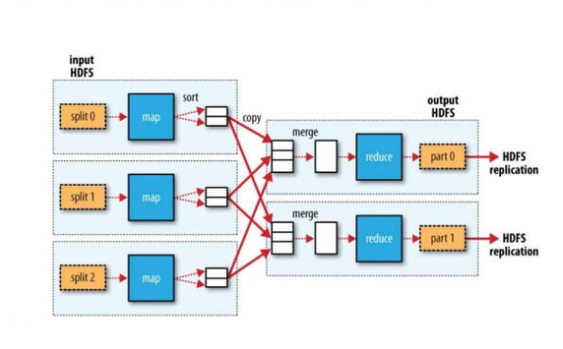
Map Reduce

Slide 57
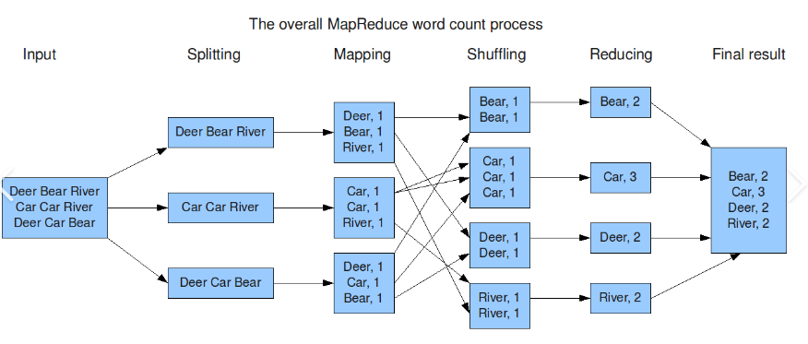
Map Reduce

Slide 58
TP HDFS & Map Reduce
L’objectif est de prendre en main le système distribué Hadoop et écrire vos premiers fonctions map reduce. Un rapport de TP est attendu par binôme.
Installation et démarrage :
docker pull liliasfaxi/hadoop-cluster:latest
docker network create --driver=bridge hadoop

Slide 59
TP HDFS & Map Reduce
L’objectif est de prendre en main le système distribué Hadoop et écrire vos premiers fonctions map reduce. Un rapport de TP est attendu par binôme.
docker run -itd --net=hadoop -p 9870:9870 -p 8088:8088 -p 7077:7077 -p 16010:16010 --name hadoop-master --hostname hadoop-master liliasfaxi/hadoop-cluster:latest
docker run -itd -p 8040:8042 --net=hadoop --name hadoop-worker1 --hostname hadoop-worker1 liliasfaxi/hadoop-cluster:latest
docker run -itd -p 8041:8042 --net=hadoop --name hadoop-worker2 --hostname hadoop-worker2 liliasfaxi/hadoop-cluster:latest

Slide 60
TP HDFS & Map Reduce
L’objectif est de prendre en main le système distribué Hadoop et écrire vos premiers fonctions map reduce. Un rapport de TP est attendu par binôme.
docker exec -it hadoop-master bash
./start-hadoop.sh
hdfs dfs –mkdir -p input

